Slide 1
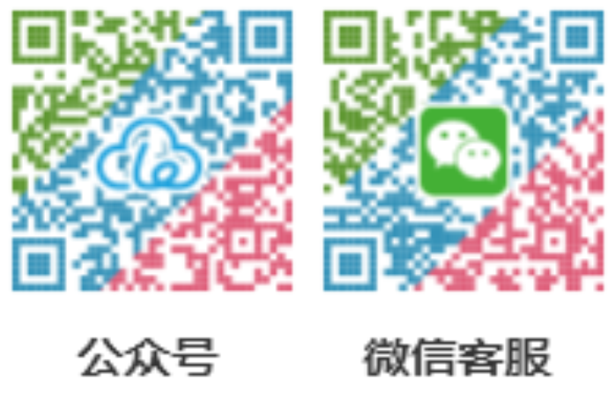






| Le-QMS |
乐管理，快乐管理您的企业
乐管理智能制造 云系统
操作培训手册

Slide 2
一 引言
1、 编写目的：
本文档主要介绍乐管理系统的操作方法，以及在使用过程中需要注意的一些关注点，以此来帮助用户更好的了解和使用本系统。
2 、使用对象：
乐管理系统相关使用用户，包括但不限于：客户方系统管理员、客户方项目负责人、最终角色用户。
* 若欲获得更详细的功能模块具体操作培训手册，请扫描封面右上角二维码关注持云官方公众号申请试用或直接添加客服微信
乐管理智能制造 云系统操作培训手册

Slide 3
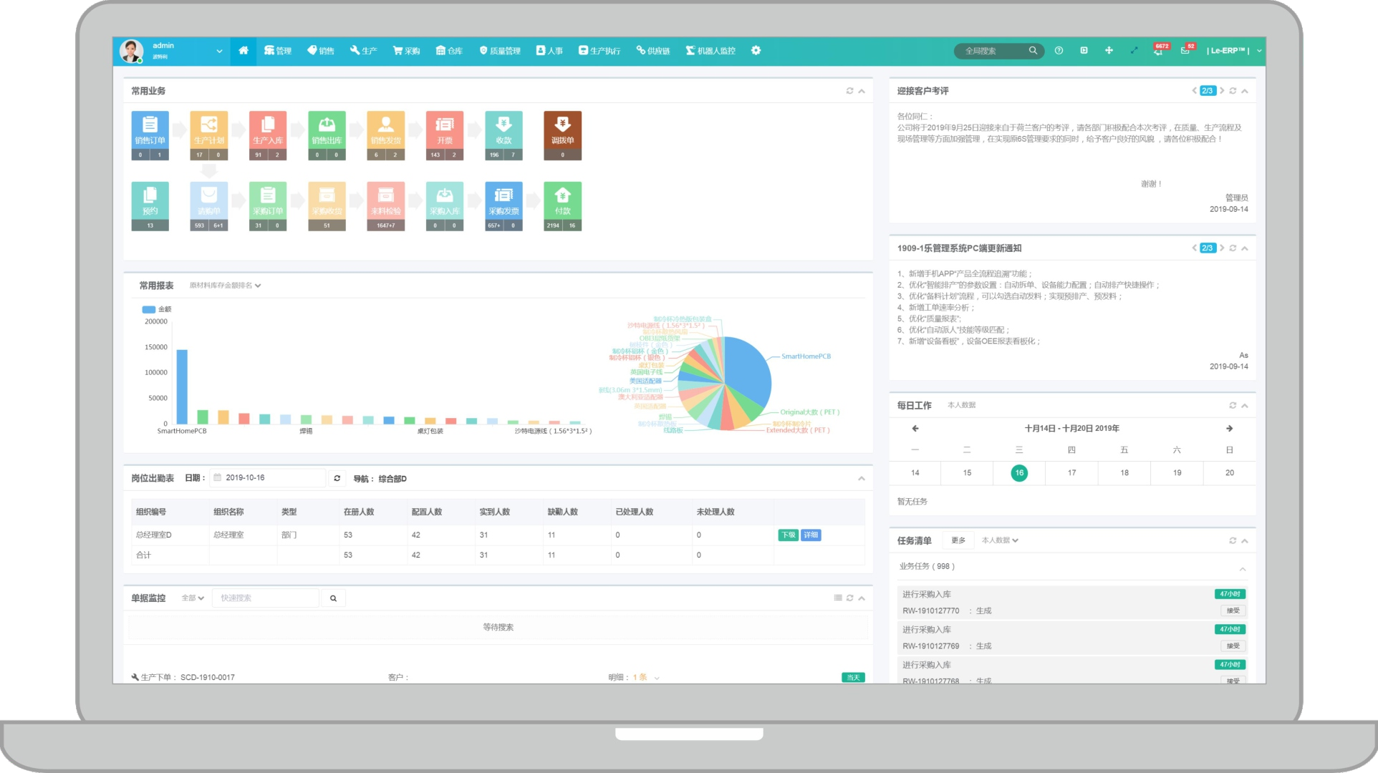
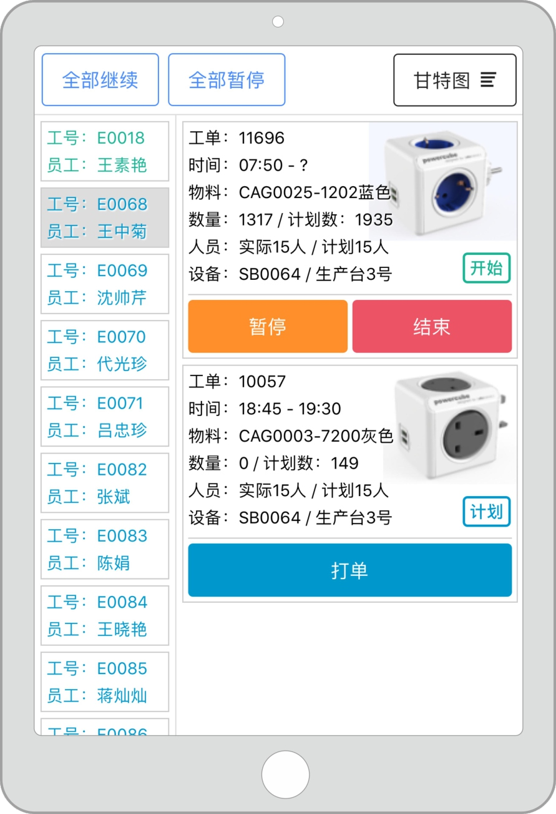
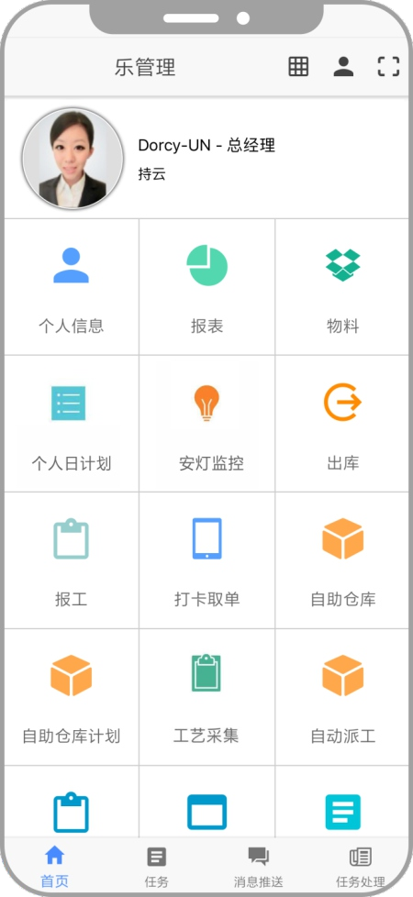
二 产品概述
乐管理智能制造云系统是一款用先进云技术打造的：
功能全面的；
多终端集成应用；
软硬件结合的的云企业管理系统。
我们立志于通过新一代IT技术，结合我们对传统产业的深刻理解，让制造业以：
更便捷的方式；
更友好的交互体验；
更低的成本接入互联网，接入云平台。
乐管理致力于帮助制造业实现柔性化生产、精益管理和智能制造的转型升级。
乐管理智能制造 云系统操作培训手册

Slide 4
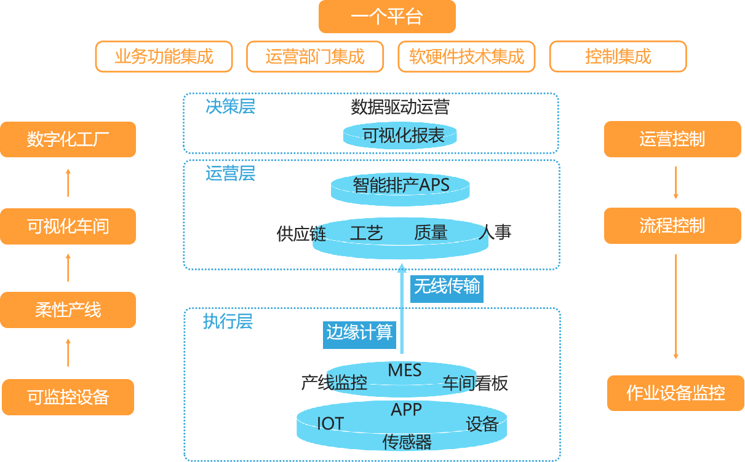
三 功能视图
乐管理智能制造 云系统操作培训手册

Slide 5
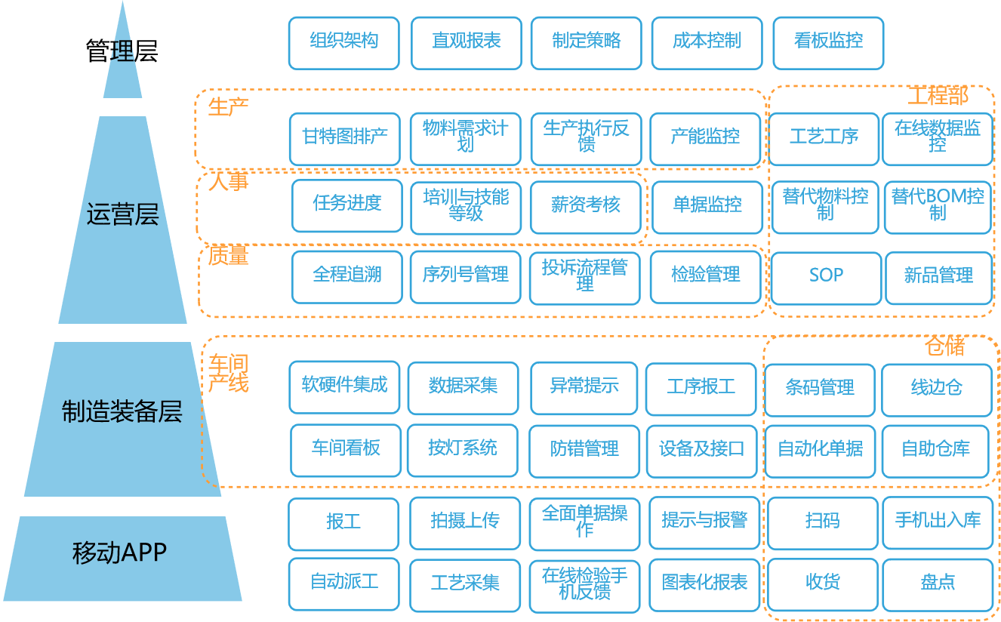
三 功能视图
乐管理智能制造 云系统操作培训手册

Slide 6
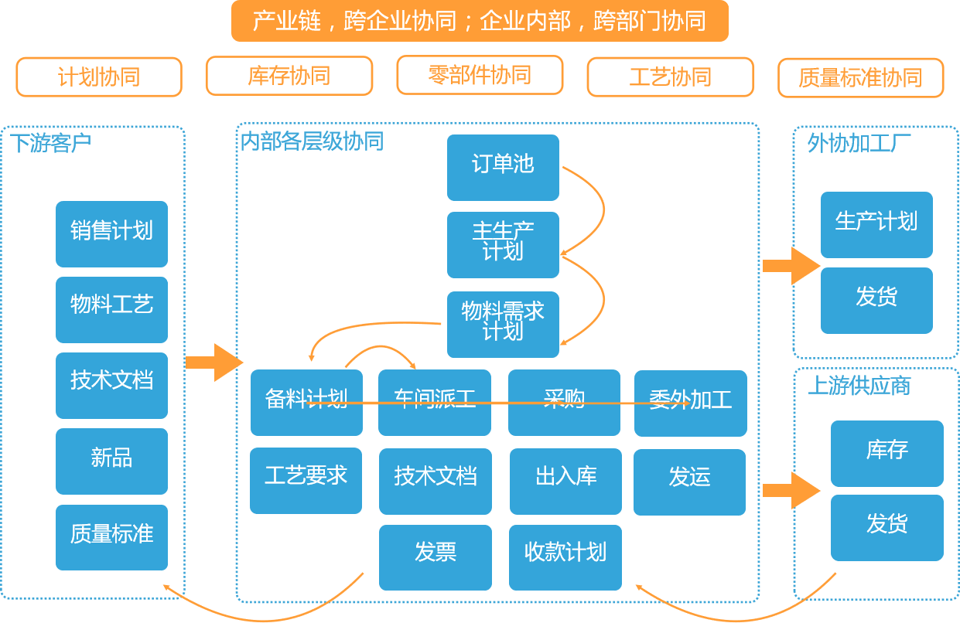
三 功能视图
乐管理智能制造 云系统操作培训手册

Slide 7
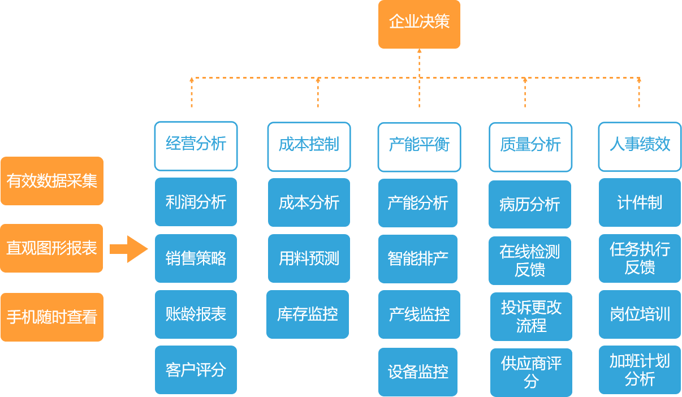
三 功能视图
乐管理智能制造 云系统操作培训手册

Slide 8
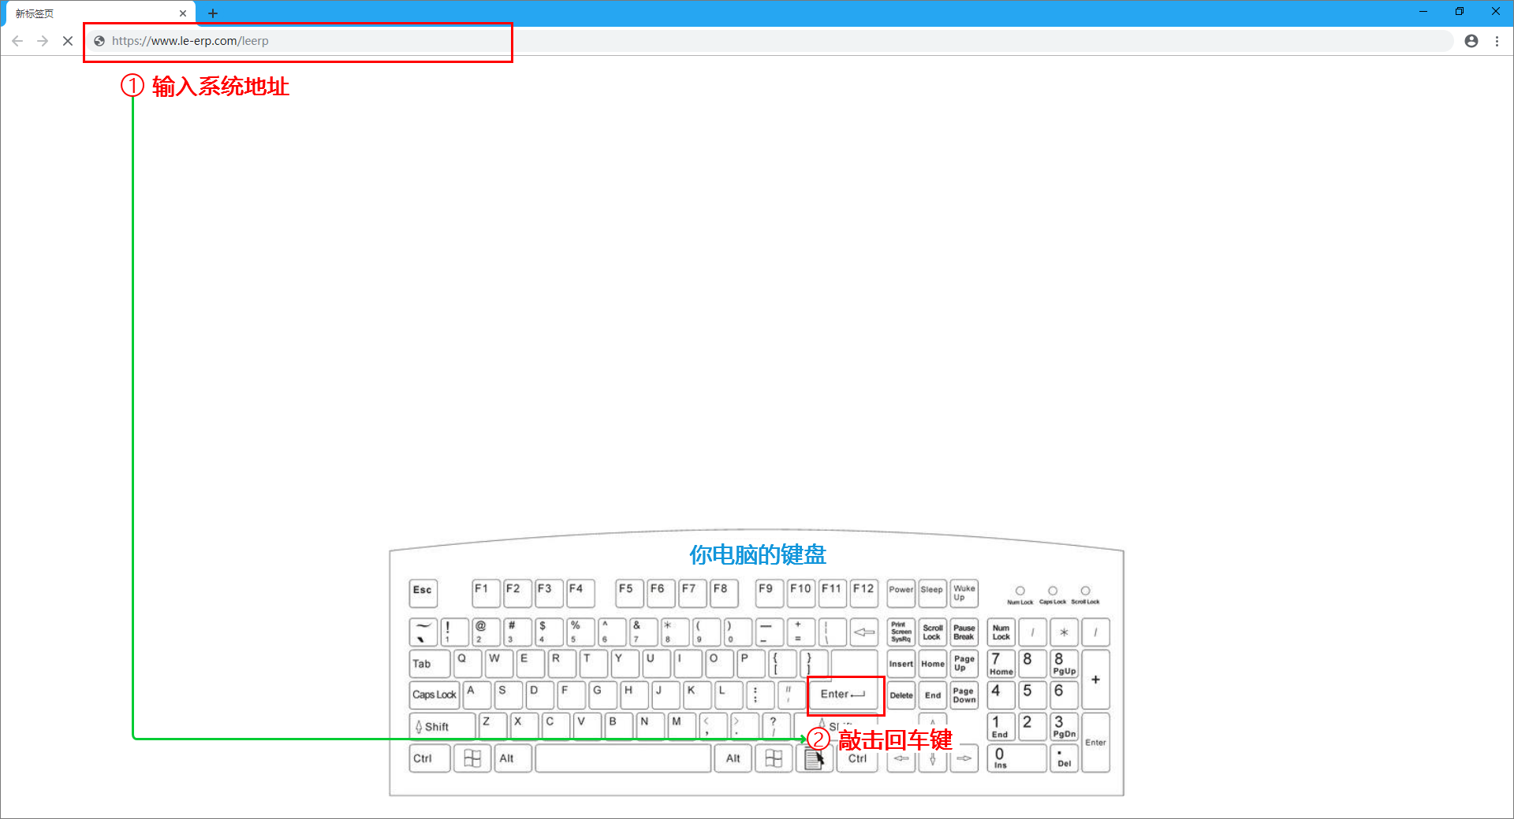
四 通用功能介绍
1、系统登录方式：将登录地址键入 Google Chrome（谷歌浏览器） 的地址栏中，并敲击回车键（具体登录地址请见《租户开通通知书》）
乐管理智能制造 云系统操作培训手册

Slide 9
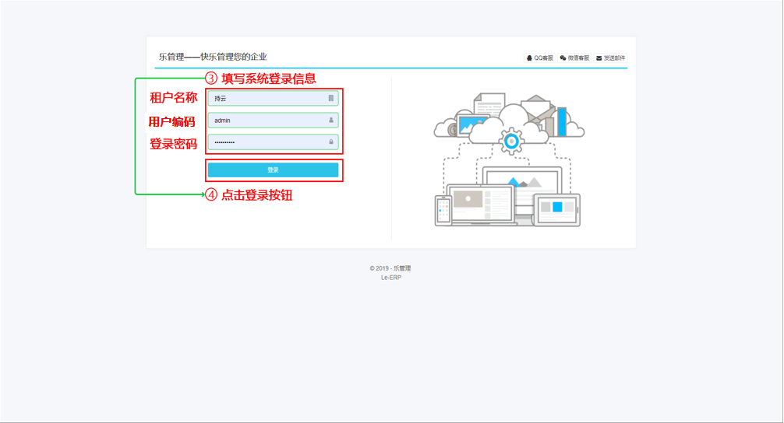
四 通用功能介绍
乐管理智能制造 云系统操作培训手册

Slide 10
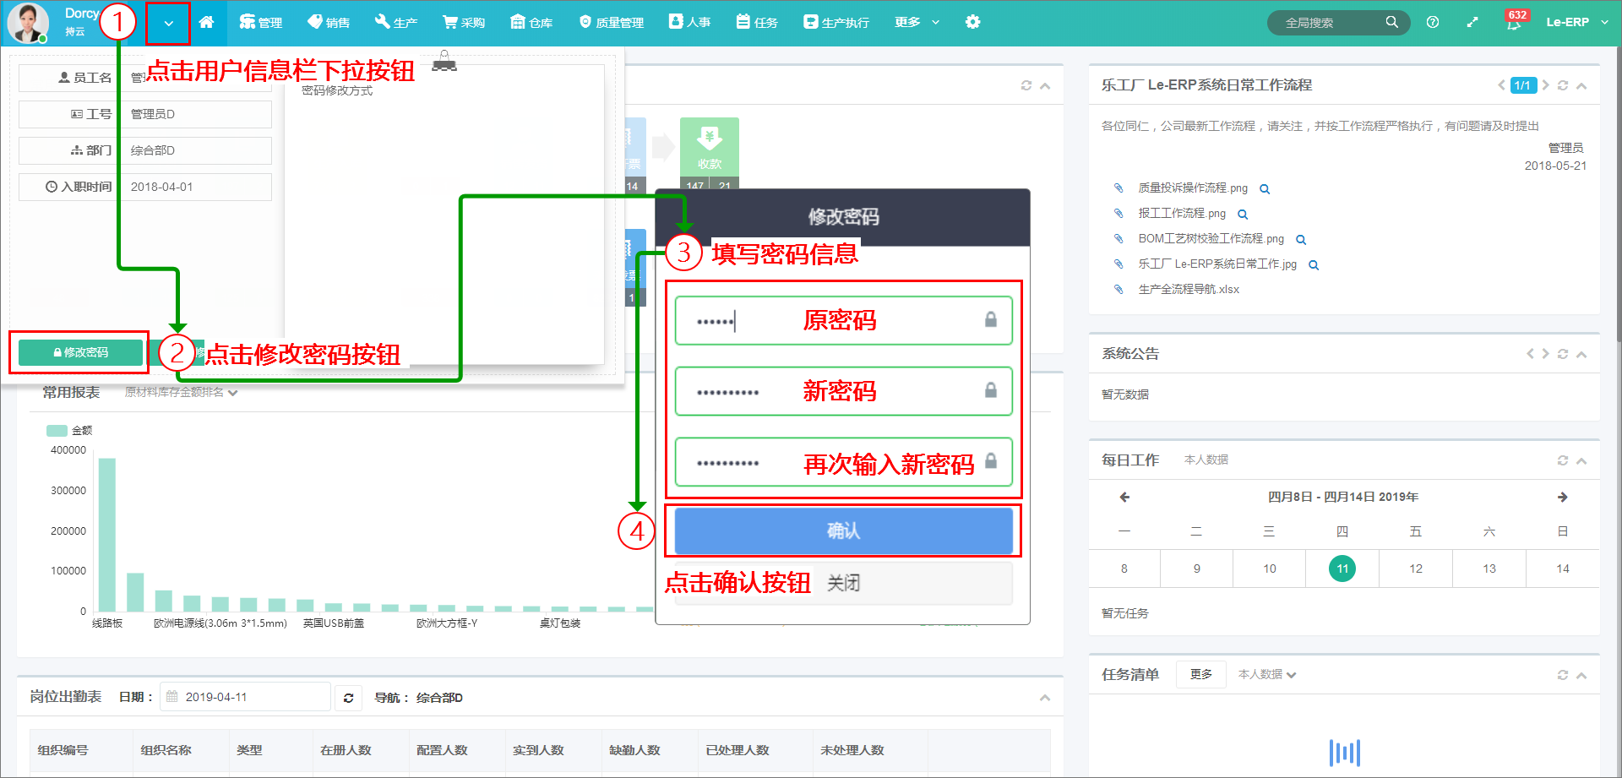
四 通用功能介绍
2、登录密码修改：新用户我方会给予默认登录密码（123456），为了贵公司数据安全，请在首次登录后立即通过此方法修改登录密码，后期使用中也请定期修改登录密码
乐管理智能制造 云系统操作培训手册

Slide 11
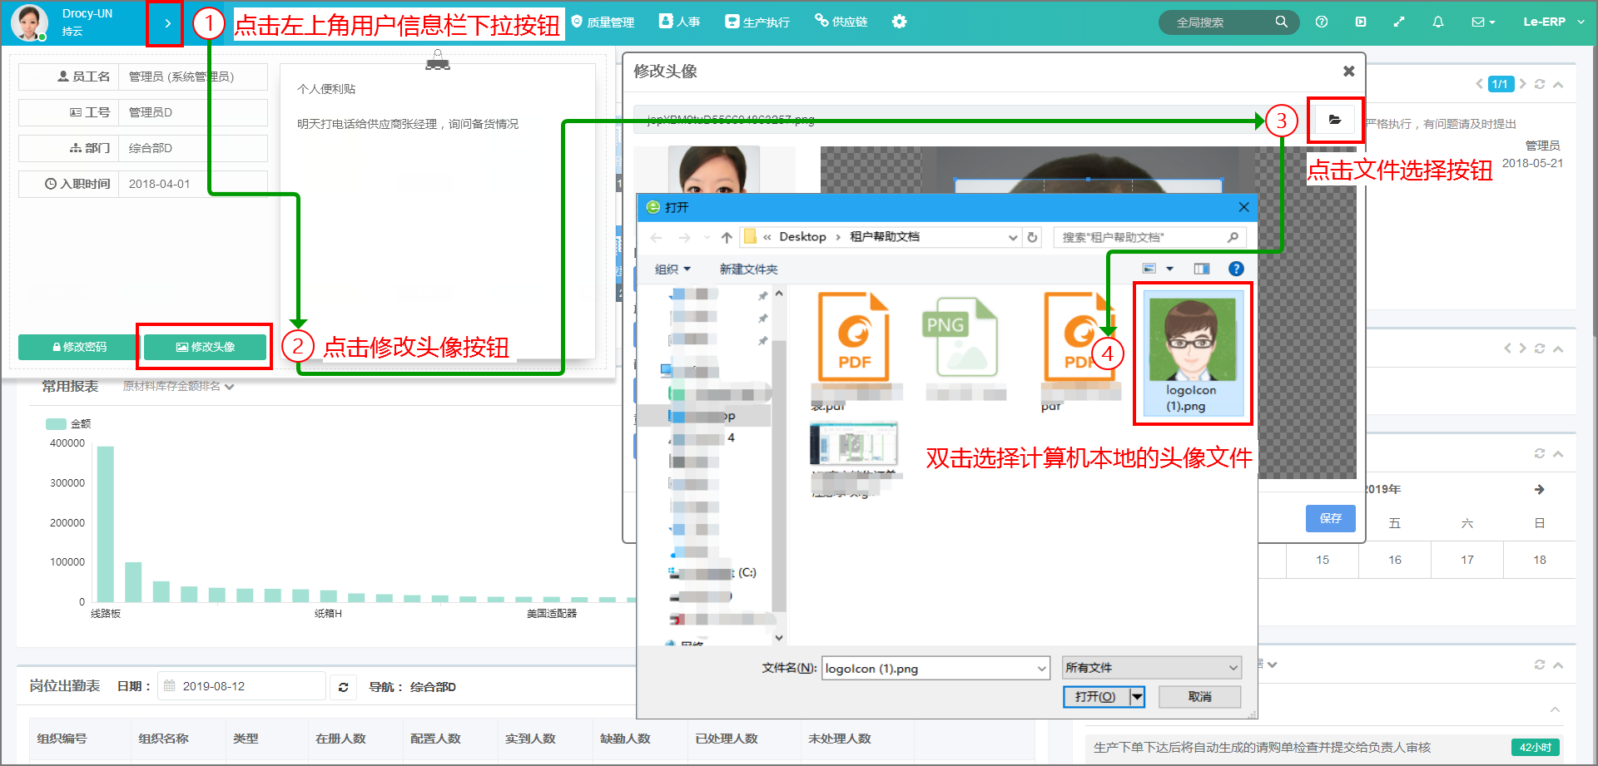
四 通用功能介绍
3、用户头像上传：
乐管理智能制造 云系统操作培训手册

Slide 12
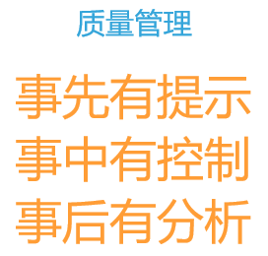
五 质量管理模块操作说明
质量模块菜单汇总：
乐管理智能制造 云系统操作培训手册

Slide 13
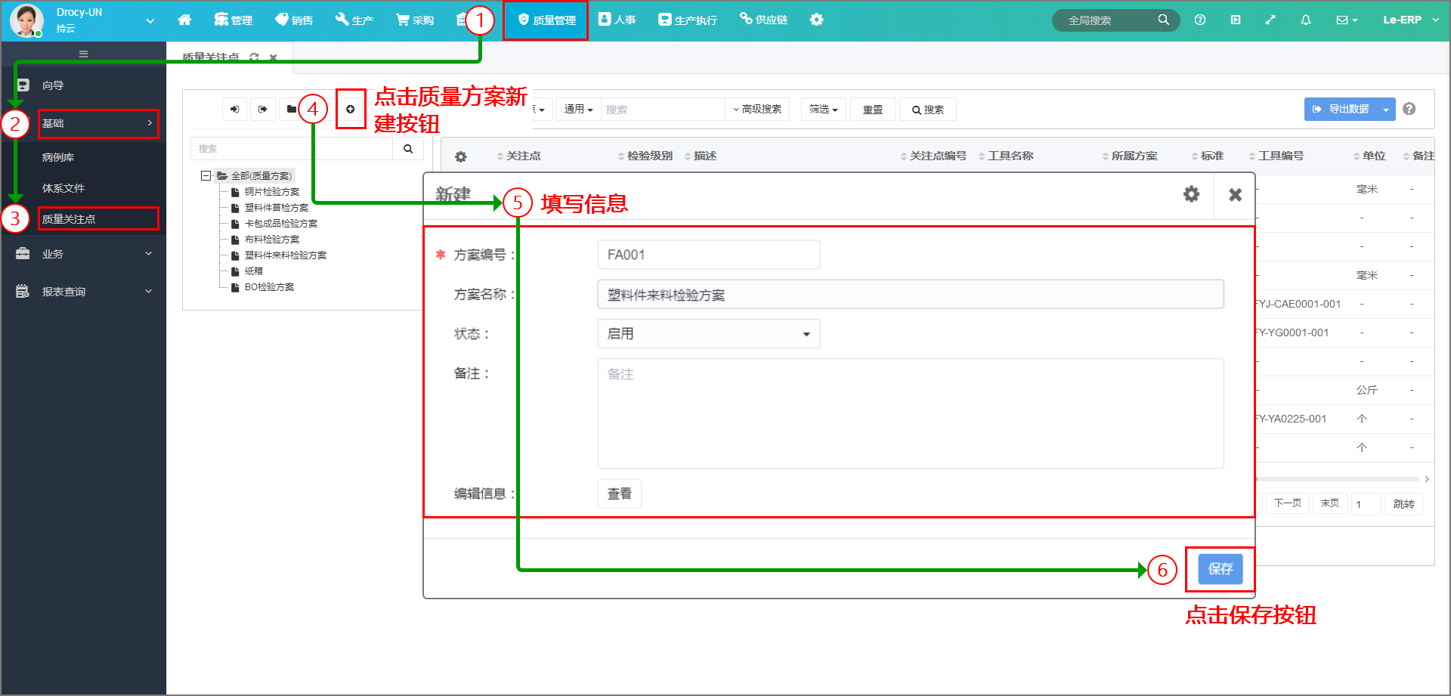
五 质量管理模块操作说明
1、质量关注点：质量关注点基础表及其质量方案树表可以进行物料检验规则的配置；是质量模块的重要基础数据
  质量方案新建
乐管理智能制造 云系统操作培训手册

Slide 14
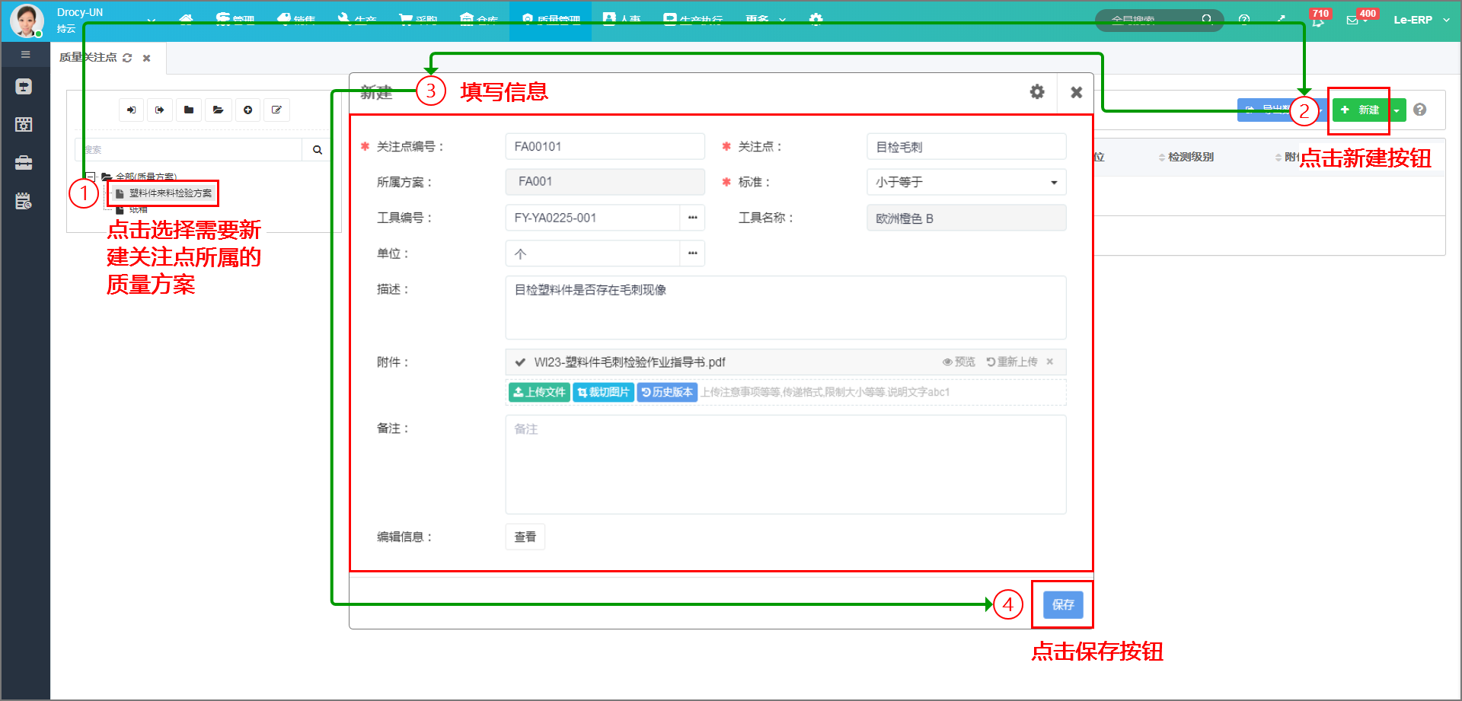
五 质量管理模块操作说明
  关注点新建
乐管理智能制造 云系统操作培训手册

Slide 15
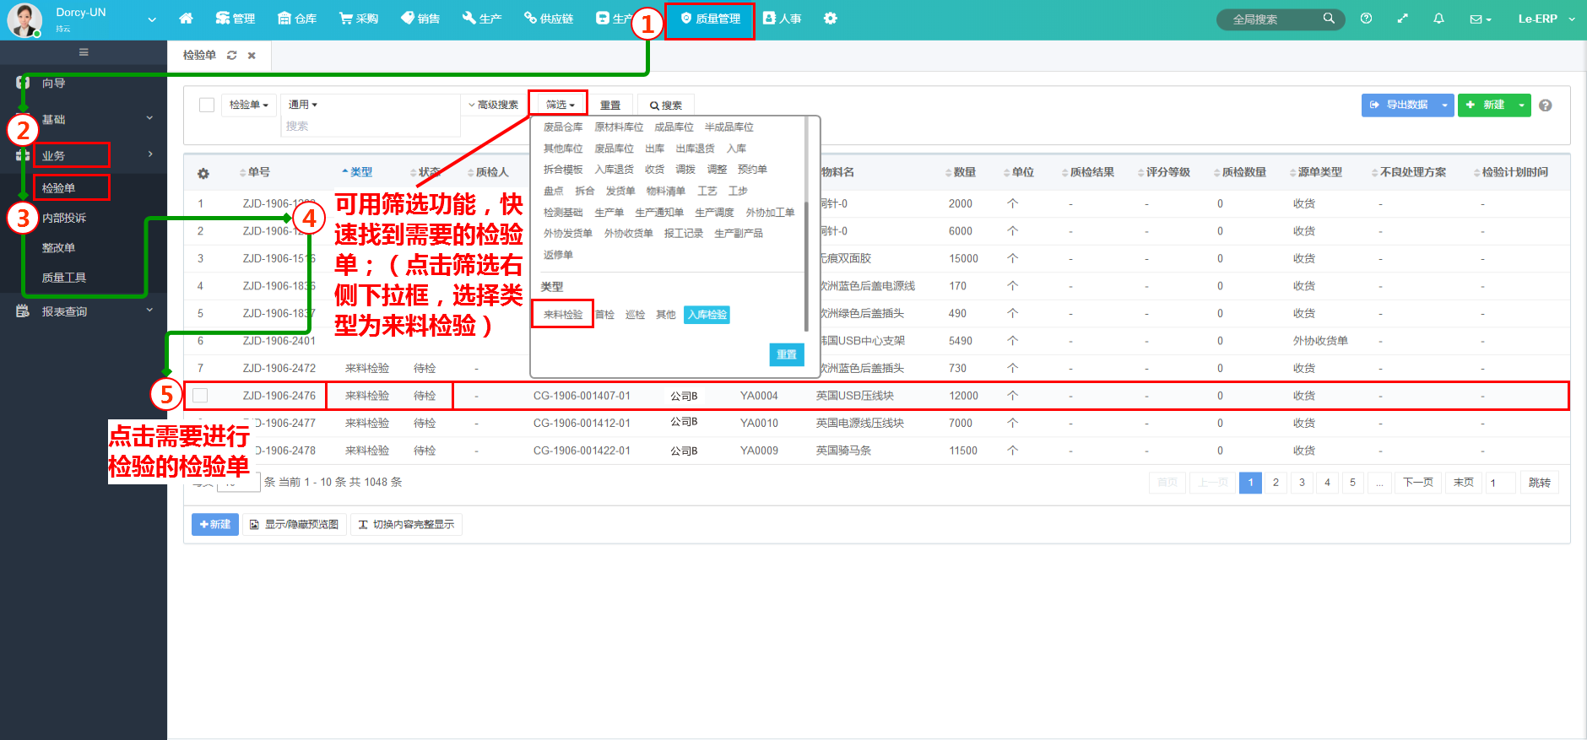
五 质量管理模块操作说明
2、来料检验：来料检验是检验单的一种类型，是对采购进来的原材料、零部件等，通过抽样的方式对其物料品质进行的检验；收货操作时，入库检验字段的值为“是”会自动生成一张待检状态下的检验单。此功能用手机端操作更便捷
乐管理智能制造 云系统操作培训手册

Slide 16
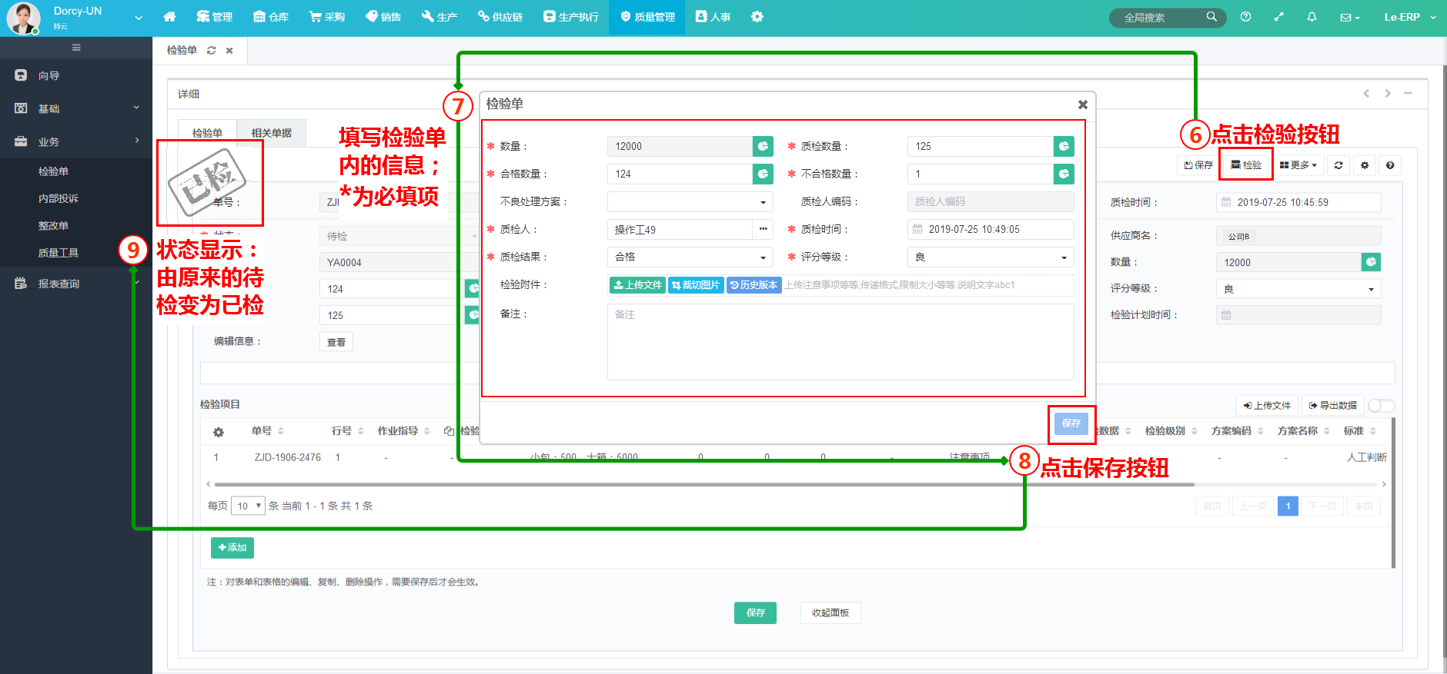
五 质量管理模块操作说明
乐管理智能制造 云系统操作培训手册

Slide 17
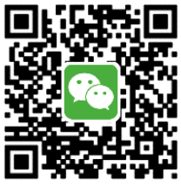
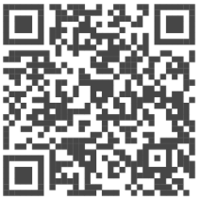
更多详情及功能，请联系我们
客服乐乐 微信
持云 公众号
上海持云企业管理有限公司
地址：上海市普陀区金沙江路1518弄近铁城市广场2号6F&14F
电话：021-54531319
传真：021-54533676
官网：www.leguanli.com
官邮：info@leguanli.com

